Slide 1
НАЦИОНАЛЬНЫЙ ИССЛЕДОВАТЕЛЬСКИЙ ТОМСКИЙ ГОСУДАРСТВЕННЫЙ УНИВЕРСИТЕТ Детский сад №49
ВОВЛЕЧЕНИЕ РОДИТЕЛЕЙ В ОБРАЗОВАТЕЛЬНЫЙ ПРОЦЕСС ДОО
(из опыта работы)

Slide 2
Семья – поистине высокое творенье.
Она заслон надёжный и причал.
Она даёт призванье и рожденье.
Она для нас основа всех начал.
(Е.А. Мухачёва)

Slide 3
ЦЕЛЬ И ЗАДАЧИ РАБОТЫ С РОДИТЕЛЯМИ
Выявление и активизация творческого потенциала родителей, интеграция его в образовательный процесс и использование эффективных и актуальных форм сотрудничества с родителями через вовлечение их в совместную деятельность.
ЦЕЛЬ
ЗАДАЧИ
Установить доверительное сотрудничество между всеми участниками образовательных отношений (детьми, сотрудниками ДОО и родителями).
Оказывать адресную квалифицированную помощь родителям воспитанников по различным проблемам силами специалистов детского сада.
Способствовать формированию у родителей собственного взгляда на воспитание ребёнка с учётом его индивидуальных особенностей.
Создать условия для обеспечения сохранности психического и физического здоровья детей с учётом их индивидуального темпа развития, возможностей и особенностей с привлечением семейного ресурса.
Обогатить педагогический опыт родителей через применение современных методов воспитания ребёнка.
Приобщить родителей к активному участию в жизни детского сада через поиск и внедрение инновационных, наиболее эффективных форм работы в практику работы с семьями воспитанников.
Создать единое образовательное пространство в детском саду при активном участии семьи воспитанников ДОО.

Slide 4
ПРИНЦИПЫ СОВМЕСТНОЙ ДЕЯТЕЛЬНОСТИ СЕМЬИ И ДОШКОЛЬНОГО УЧРЕЖДЕНИЯ :
родители и педагоги являются партнерами в воспитании и обучении детей;
единое понимание педагогами и родителями целей и задач воспитания и обучения детей;
помощь, уважение и доверие к ребенку, как со стороны педагогов, так и со стороны родителей;
знание педагогами и родителями воспитательных возможностей коллектива и семьи, максимальное использование воспитательного потенциала в совместной работе с детьми;
постоянный анализ процесса взаимодействия семьи и дошкольного учреждения, его промежуточных и конечных результатов.

Slide 5
ПРИЗНАКИ СОТРУДНИЧЕСТВА В РАБОТЕ С РОДИТЕЛЯМИ :
осознание цели деятельности каждым участником процесса;
четкое разделение и кооперация труда между его участниками;
личный контакт между участниками процесса с обменом информацией, взаимной помощью, самоконтролем;
положительные межличностные отношения.

Slide 6
Работа по вовлечению родителей в совместную деятельность детского сада ведётся в шести направлениях:
информационно – аналитическое;
познавательное направление;
наглядно – информационное;
досуговое;
аналитическое;
перспективное.

Slide 7
ИНФОРМАЦИОННО – АНАЛИТИЧЕСКОЕ НАПРАВЛЕНИЕ РАБОТЫ
актуализация потребностей родителей в образовании собственного ребенка.
ЦЕЛЬ
ЗАДАЧИ
Изучить возможности участия родителей и их отношение к совместной деятельности ДОО и семьи.
Изучить процессы интеграции семьи и дошкольного учреждения;
Выявить отношение родителей к образовательному процессу в семье и дошкольном учреждении;
Подобрать диагностический инструментарий для изучения эффективности взаимодействия детского сада и семьи;

Slide 8
активные участники педагогического процесса, заинтересованные в успешности своих детей
ТИПЫ СЕМЕЙ (КАК УЧАСТНИКОВ
ОБРАЗОВАТЕЛЬНОГО ПРОЦЕССА)
равнодушные, живущие по принципу "меня воспитывали так же"
заинтересованные, но желающие решить проблемы с помощью специалистов

Slide 9
НАГЛЯДНО - ИНФОРМАЦИОННОЕ НАПРАВЛЕНИЕ РАБОТЫ
систематическое целенаправленное применение наглядных средств для обмена информацией между участниками воспитательного процесса ДОО
ЦЕЛЬ
ЗАДАЧИ
повышение уровня психолого-педагогических знаний родителей;
своевременное донесение информации различного характера до участников воспитательного процесса ДОО;
привлечение внимания родителей к продуктивным видам деятельности детей;
формирование у педагогов и детей более полного образа ребенка и правильного его восприятия (через знакомство с членами его семьи и семейными традициями).

Slide 10
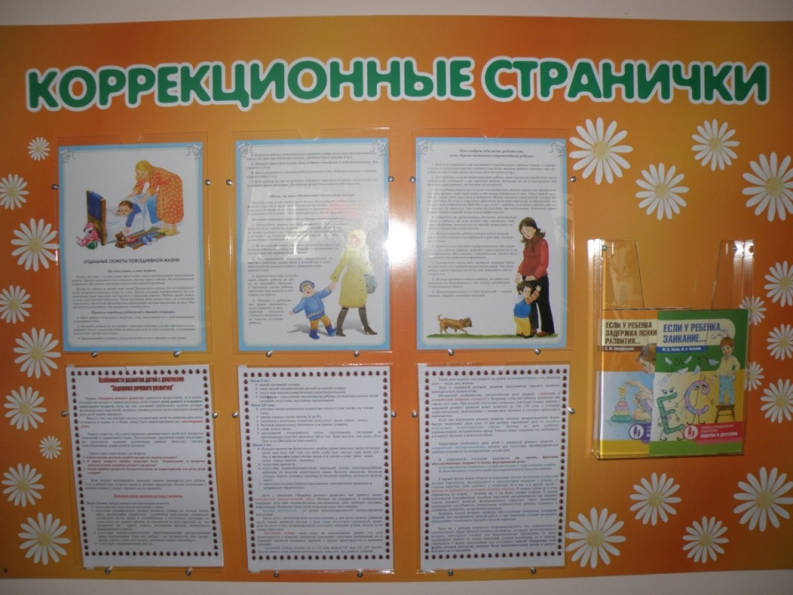
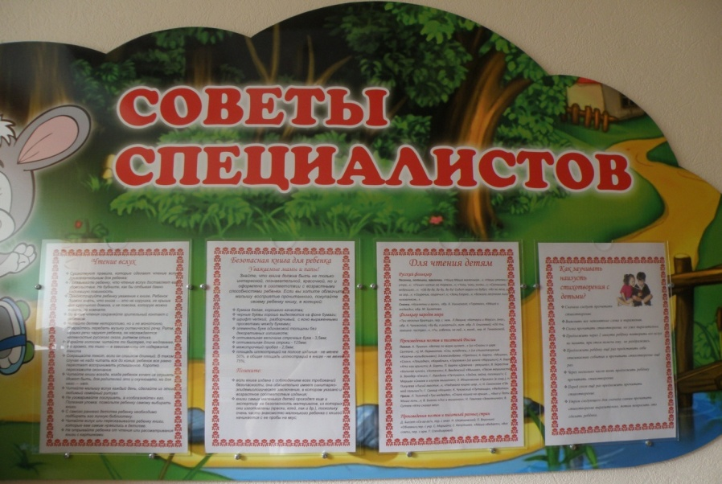
Наглядно-информационная работа включает в себя:
РОДИТЕЛЬСКИЕ УГОЛКИ

Slide 11
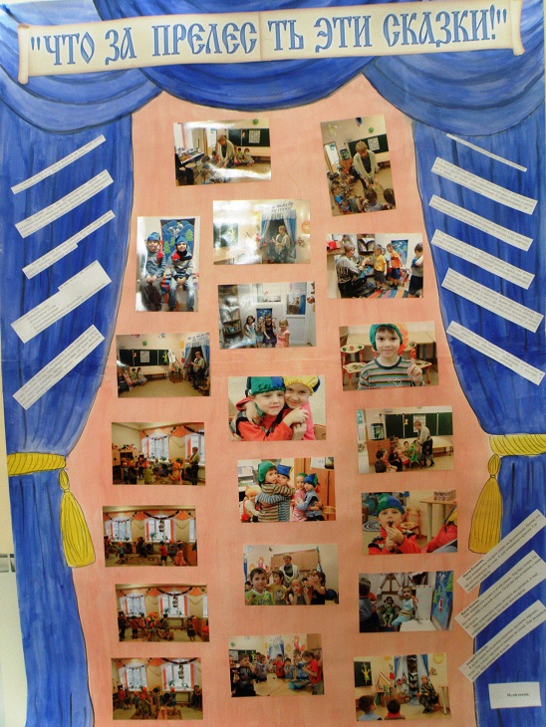
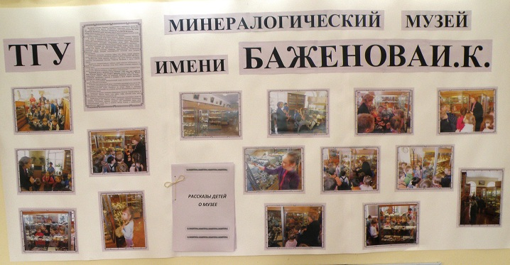
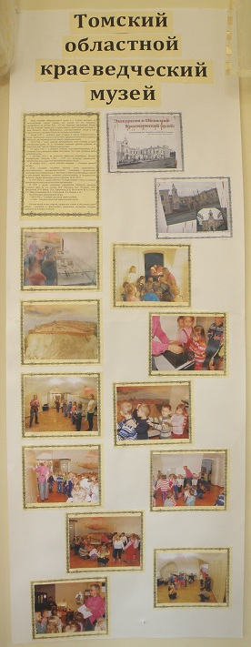
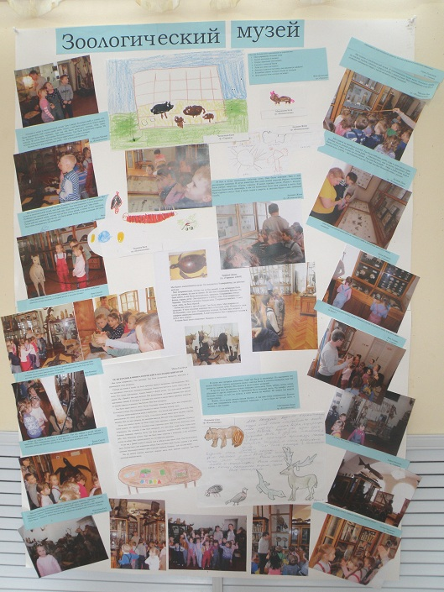
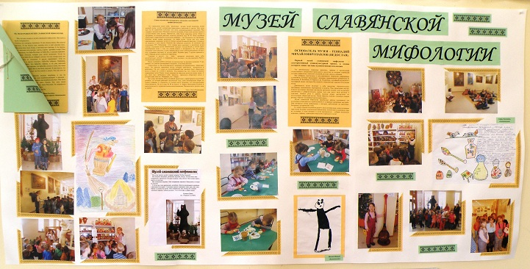
ФОТОВЫСТАВКИ

Slide 12
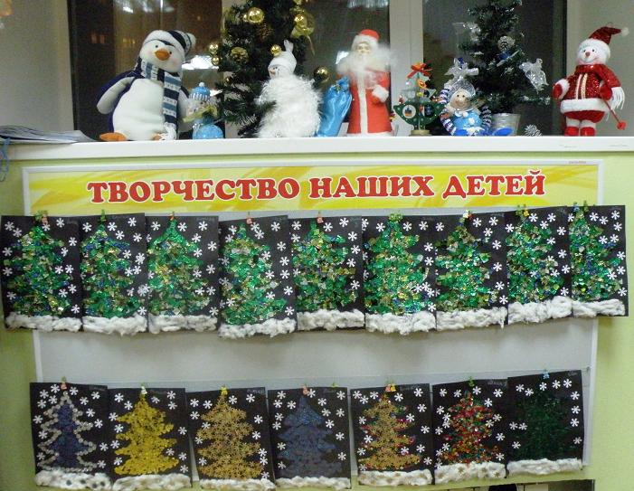
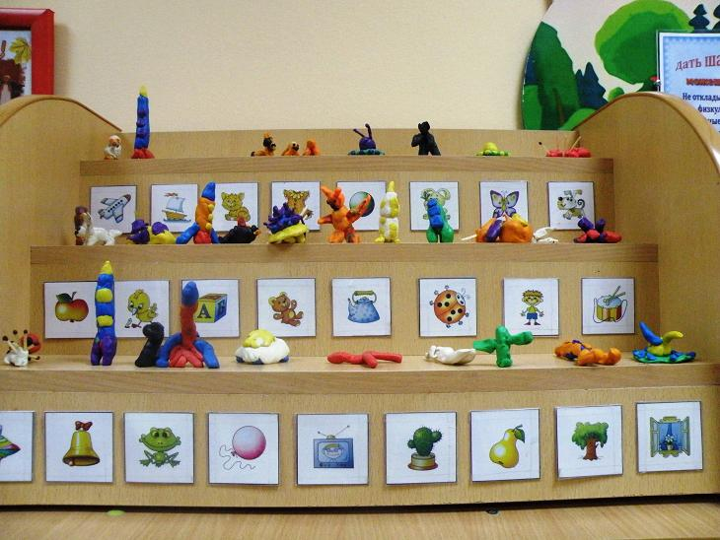
УГОЛКИ ТВОРЧЕСТВА ДЕТЕЙ

Slide 13
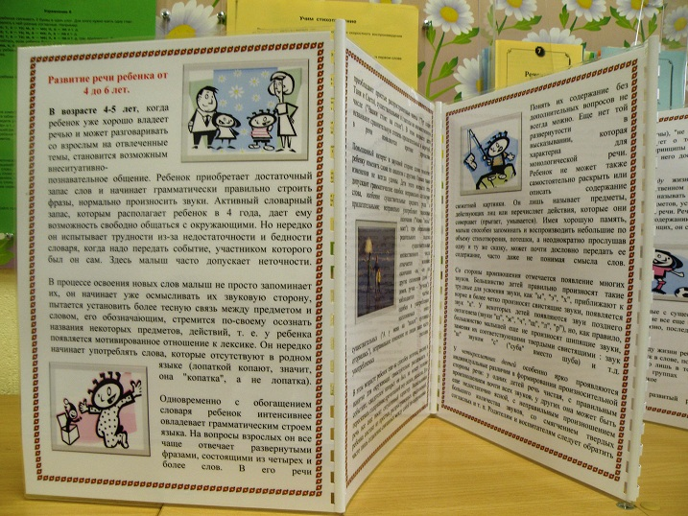
НАСТОЛЬНАЯ ТЕМАТИЧЕСКАЯ ИНФОРМАЦИЯ

Slide 14
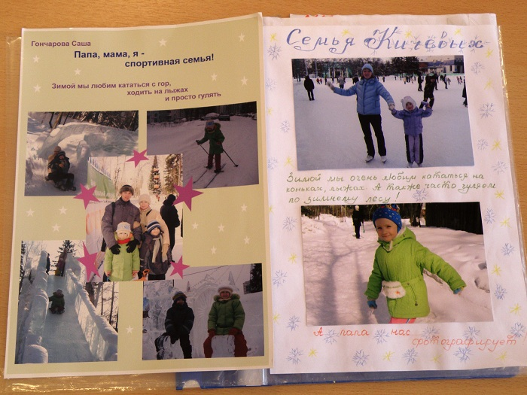
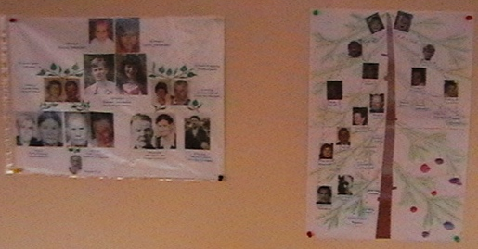
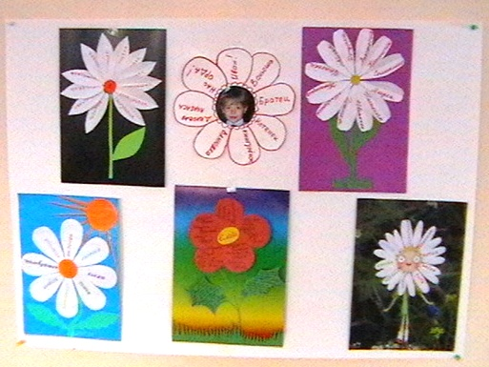
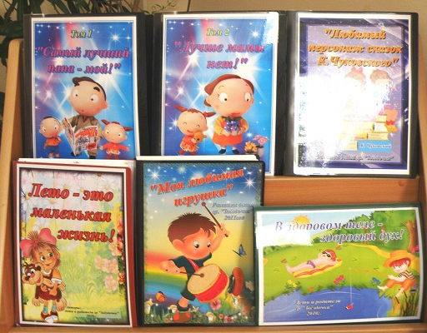
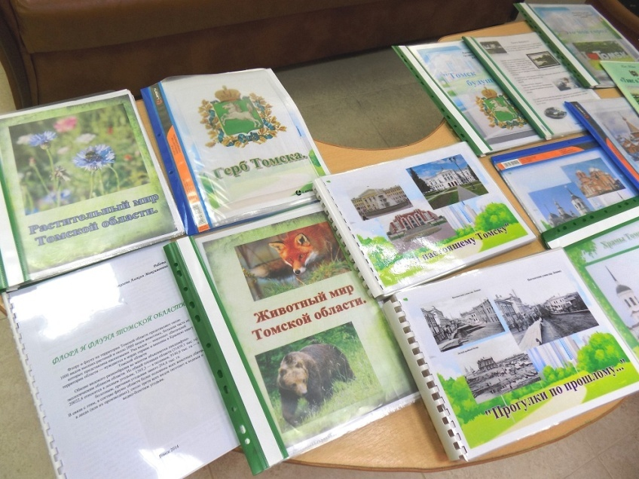
СЕМЕЙНЫЕ И ГРУППОВЫЕ АЛЬБОМЫ

Slide 15
ПОЗНАВАТЕЛЬНОЕ НАПРАВЛЕНИЕ РАБОТЫ
повышение педагогической компетентности и воспитательной культуры родителей по всем фундаментальным основам воспитания: физического, социально-нравственного, художественно-эстетического, познавательного
ЦЕЛЬ
ЗАДАЧИ
повышать уровень психолого-педагогических знаний родителей;
расширять педагогический кругозор за счет пополнения средств и методов воспитания и обучения детей;
знакомить родителей с возрастными и психологическими особенностями детей дошкольного возраста;
формировать у родителей практические навыки воспитания детей;
организовывать комплексное сопровождение взаимодействия детского сада с семьей со стороны специалистов: педагогов, инструктора по физической культуре, музыкального руководителя, руководителя ИЗО, педагога-психолога, учителя-логопеда, врача, медицинской сестры и др.;
создавать условия для обмена педагогическим и семейным опытом;
устанавливать дружеские взаимоотношения между семьями воспитанников и педагогами ДОО.

Slide 16
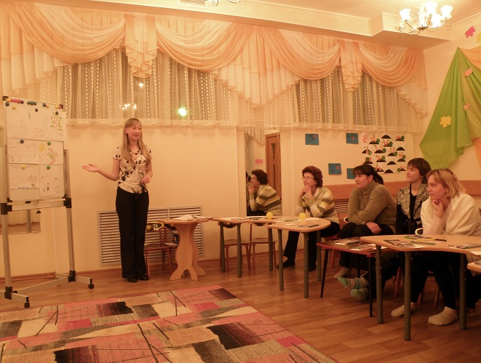
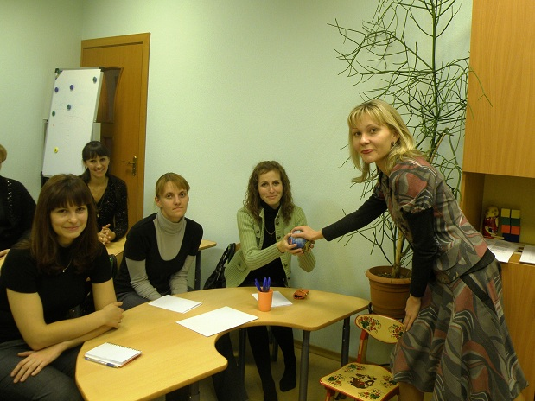
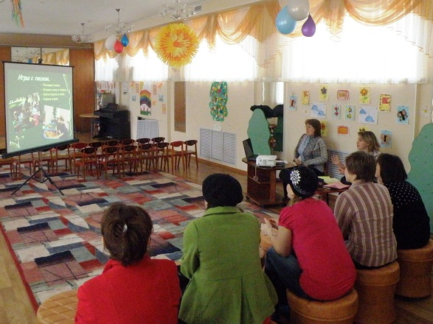
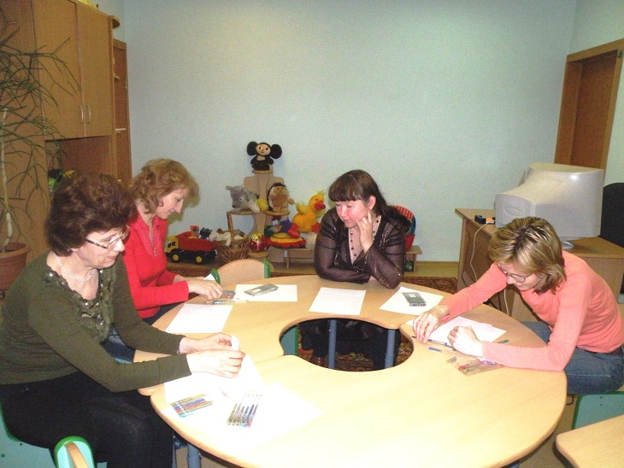
ОБЩИЕ И ГРУППОВЫЕ РОДИТЕЛЬСКИЕ СОБРАНИЯ
ТРЕНИНГИ
КОНСУЛЬТАЦИИ
РАБОТА С РОДИТЕЛЬСКИМ КОМИТЕТОМ ГРУППЫ

Slide 17
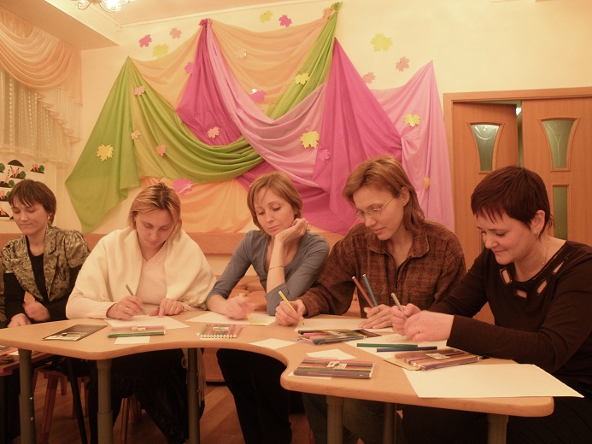
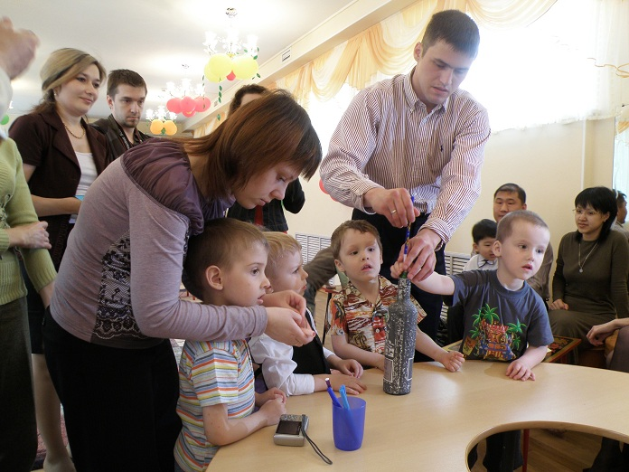
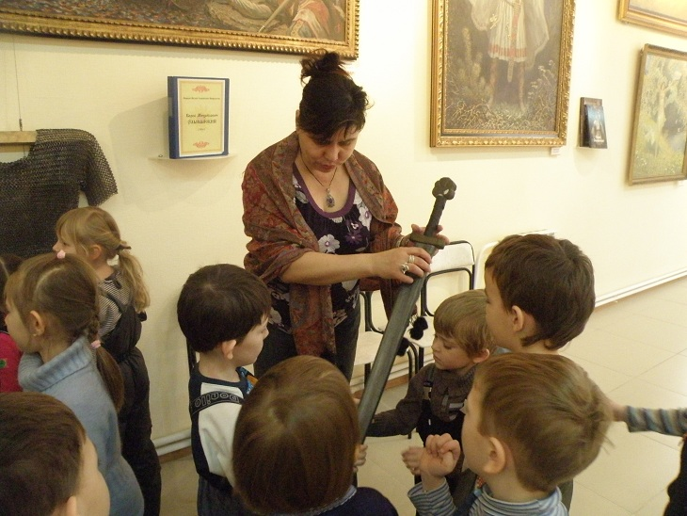
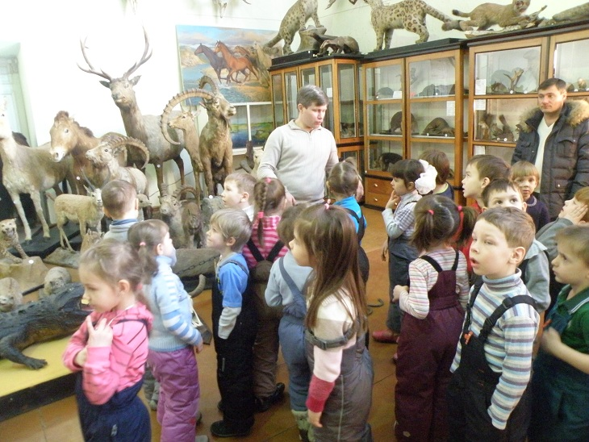
СЕМИНАРЫ - ПРАКТИКУМЫ
СОВМЕСТНЫЕ ЭКСКУРСИИ

Slide 18
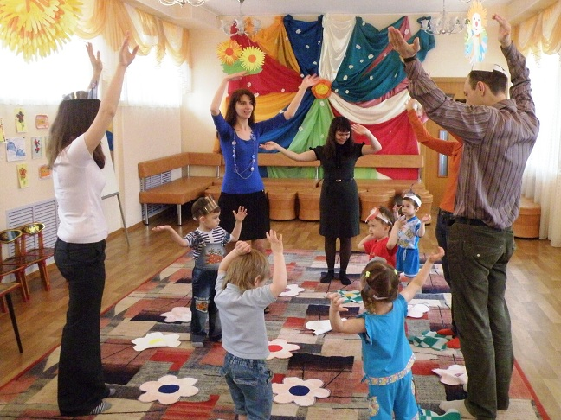
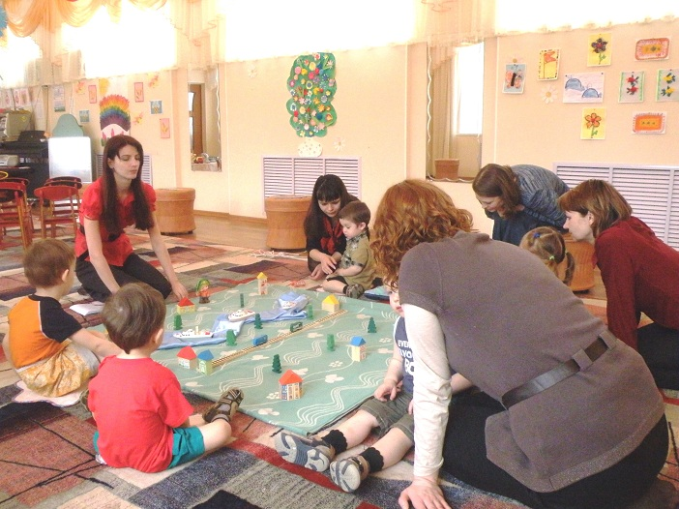
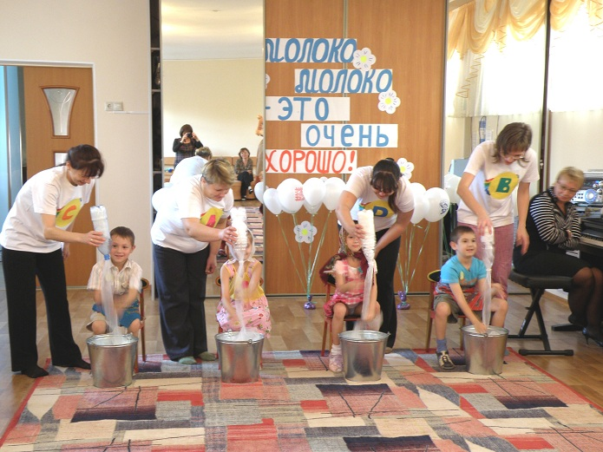
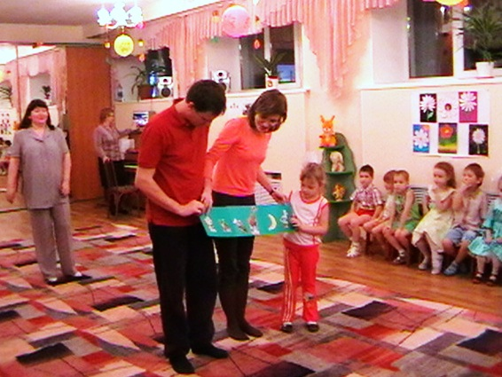
ЗАНЯТИЯ С УЧАСТИЕМ РОДИТЕЛЕЙ

Slide 19
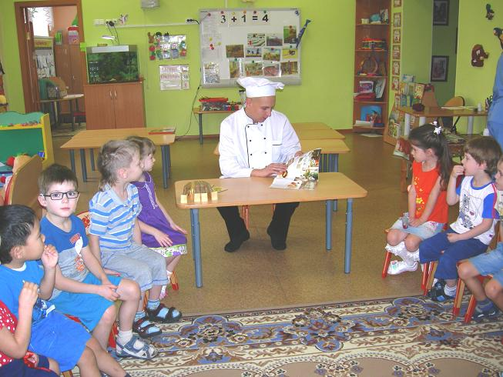
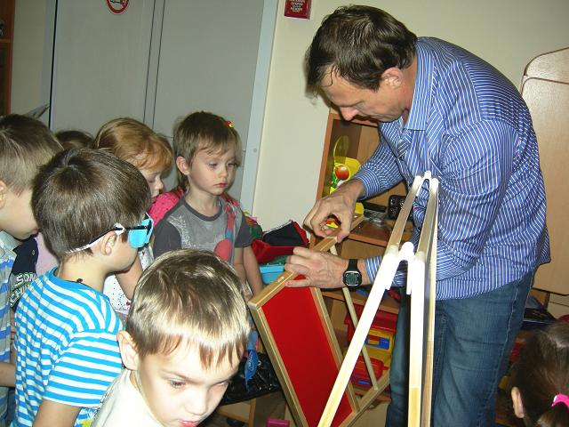
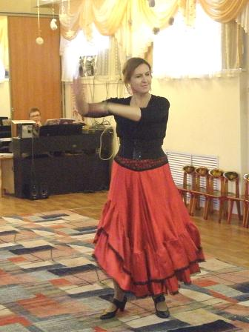
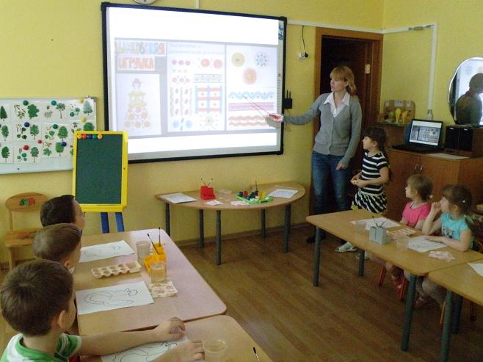
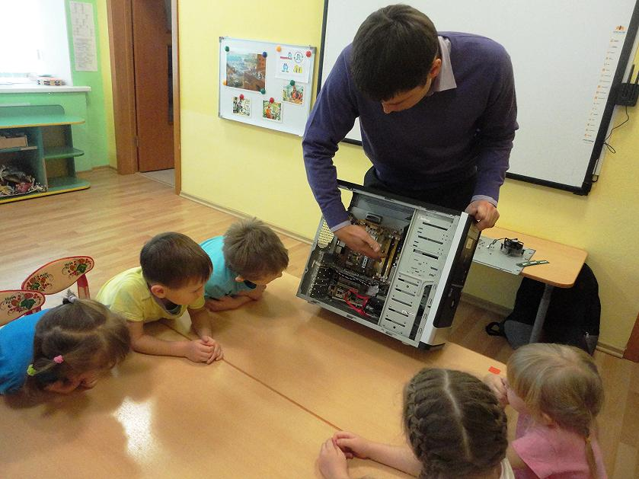
«А У НАС СЕГОДНЯ ГОСТЬ»

Slide 20
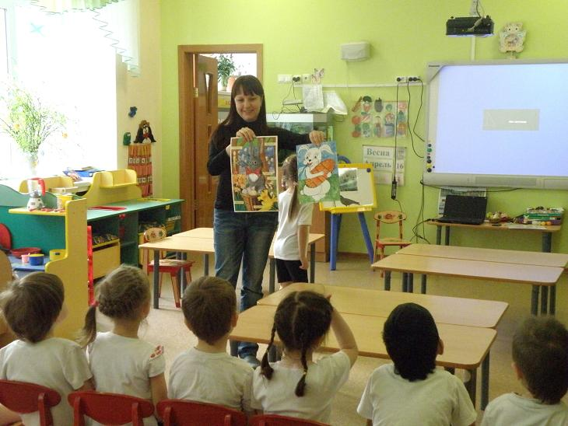
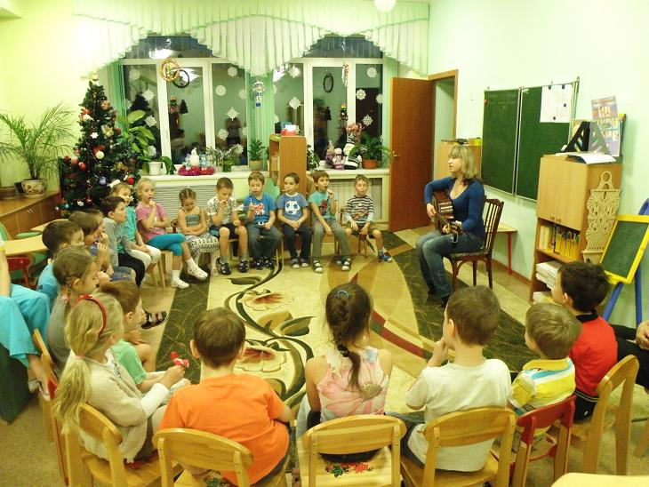
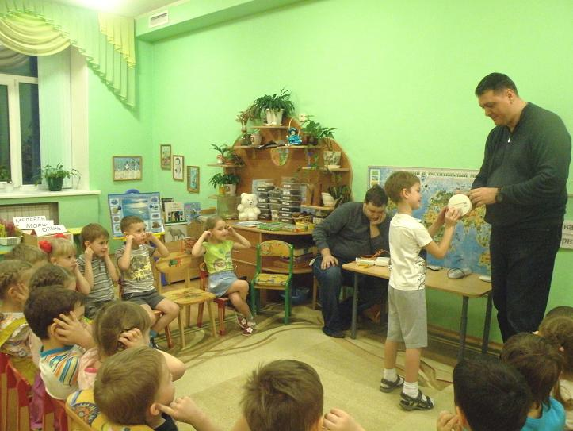
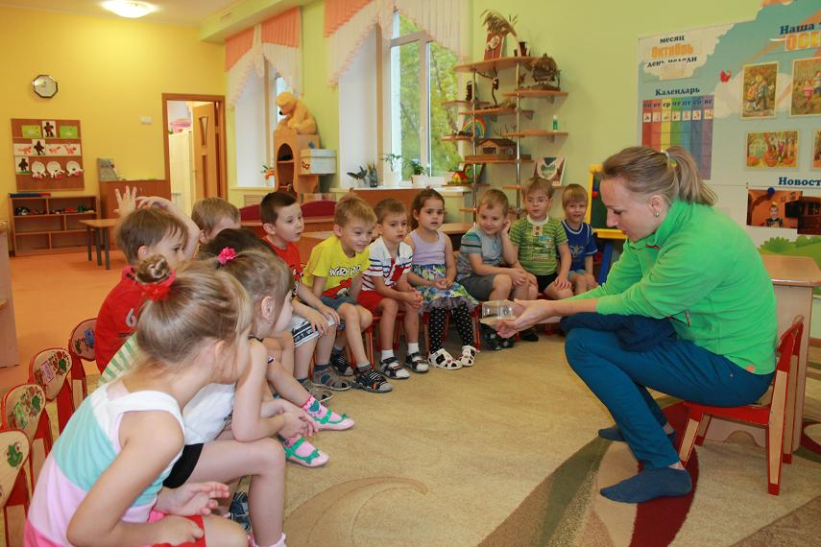

Slide 21
ДОСУГОВОЕ НАПРАВЛЕНИЕ РАБОТЫ
установление теплых доверительных отношений, эмоционального контакта между педагогами и родителями, между родителями и детьми
ЦЕЛЬ
ЗАДАЧИ
повышать педагогическую культуру родителей и формировать традиции семейной культуры;
формировать у детей и родителей понимание семейных ценностей и традиций, того, какое это счастье – жить в семье;
гармонизировать детско-родительские взаимоотношения;
оказывать помощь в организации семейного досуга;
выявлять эффективные психолого-педагогические условия использования различной досуговой деятельности;
выявлять эффективные формы сотрудничества с родителями воспитанников и повышать эффективность взаимодействия родителей и педагогов в области формирования личностной культуры детей.

Slide 22
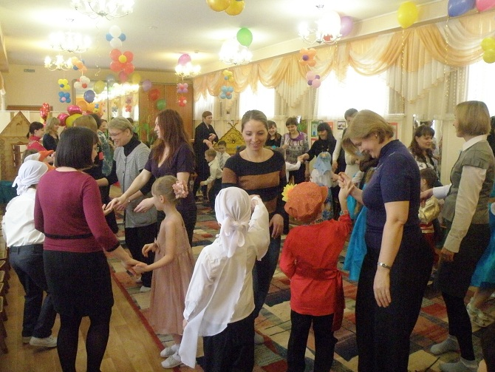
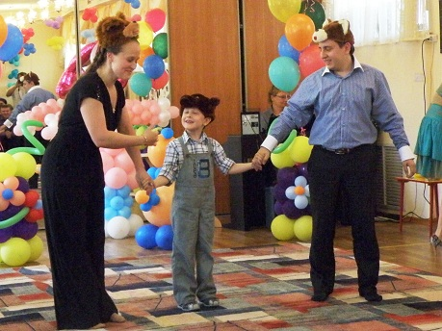
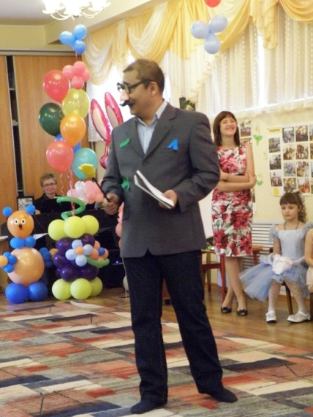
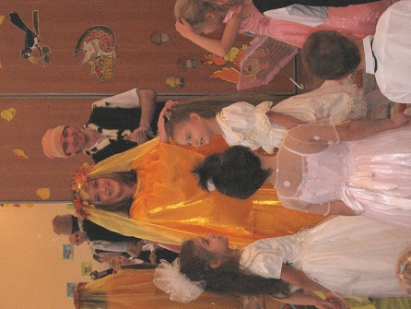
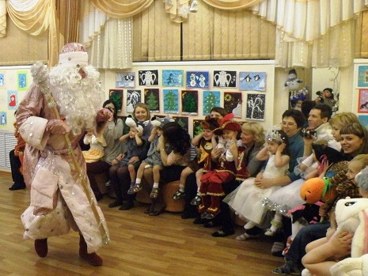
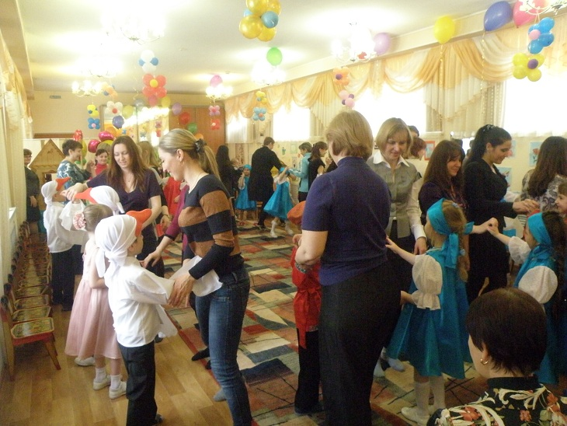
МУЗЫКАЛЬНЫЕ ПРАЗДНИКИ И РАЗВЛЕЧЕНИЯ

Slide 23
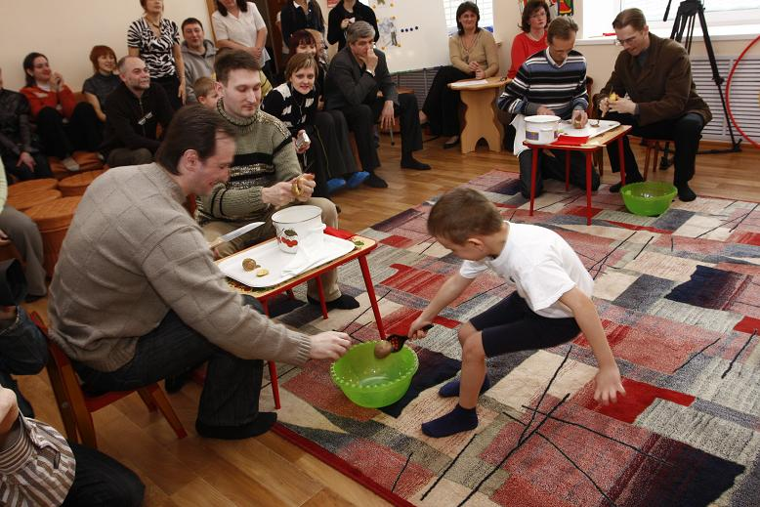
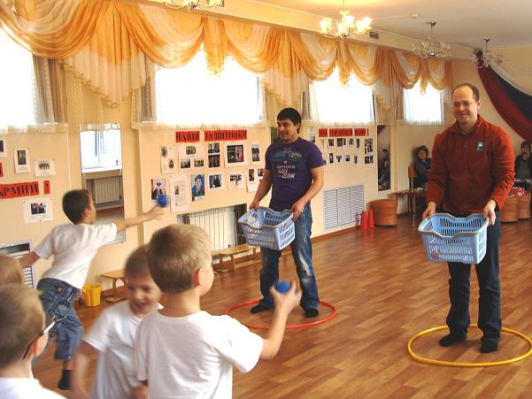
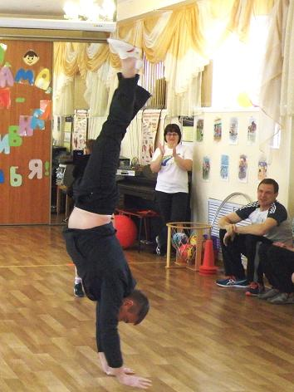
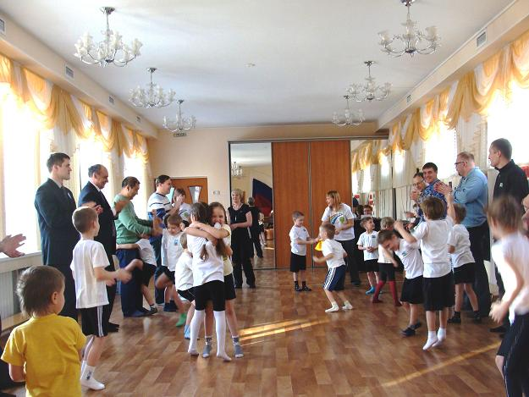
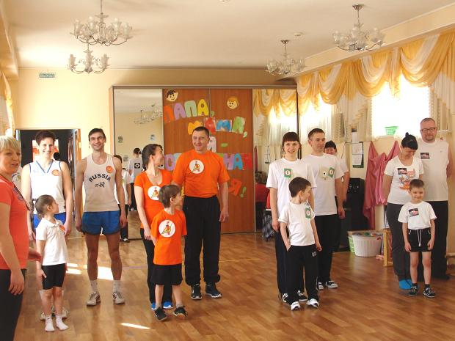
СПОРТИВНЫЕ ДОСУГИ

Slide 24
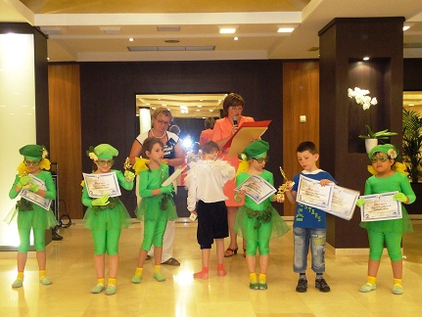
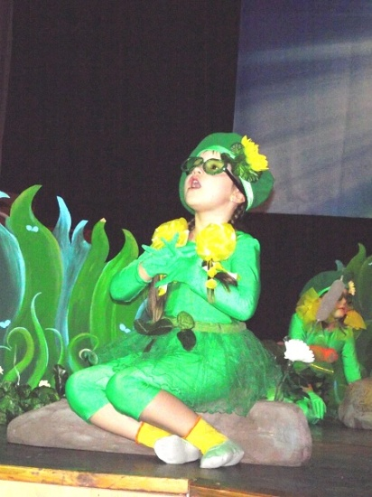
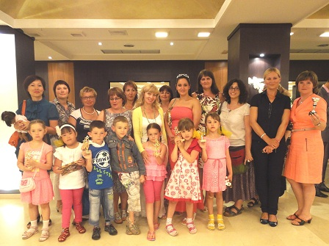
УЧАСТИЕ В КОНКУРСАХ

Slide 26
Осенняя благотворительная ярмарка

Slide 28
СОВМЕСТНЫЕ ПРОЕКТЫ

Slide 29
ВЫСТАВКИ

Slide 31
АНАЛИТИЧЕСКОЕ НАПРАВЛЕНИЕ РАБОТЫ
оценка достигнутых результатов в сфере сотрудничества семьи и детского сада
ЦЕЛЬ
ЗАДАЧИ
выявить представления родителей об эффективности и необходимости предложенных форм работы с детьми и взрослыми, а также их оценку взаимодействия с педагогами ДОО;
определить динамику развития вовлеченности родителей в образовательный процесс ДОО, выявить эффективность предложенных методов работы;
выявить факторы, способствующие развитию сотрудничества семьи и детского сада, и условия, препятствующие его реализации.
разработать методические рекомендации для педагогического коллектива и родителей по оптимизации сотрудничества семьи и детского сада в целях повышения качества дошкольного образования.

Slide 32
Сравнительные результаты вовлеченности родителей в образовательный процесс ДОО на начальном и результирующем этапах

Slide 33
Сравнительные результаты участия родителей в совместных с ДОО мероприятиях на начальном и результирующем этапах

Slide 34
ПЕРСПЕКТИВНОЕ НАПРАВЛЕНИЕ РАБОТЫ
вовлечение родителей в деятельность ДОО, которая должна быть основана на ресурсе построения коммуникации и использовании принципов партисипативного управления, в том числе вовлечения родителей на разных уровнях влияния: на уровне информирования, уровне локального, проектного влияния, уровне разработки стратегии развития организации.
ЦЕЛЬ
ЗАДАЧИ
организовать участие родителей в разработке и реализации образовательных проектов;
организовать участие родителей в разработке стратегии развития Детского сада;
выработать конструктивные предложения по управлению и улучшению деятельности ДОО.
создать перспективный план реализации заявленных проектов;
определить цели и задачи, этапы проектов;
создать предварительный план-график проведения мероприятий;
распределить обязанности участников творческой группы.

Slide 35
УСПЕХОВ НАМ ВСЕМ!!! СПАСИБО ЗА ВНИМАНИЕ!
«От того, как прошло детство, кто вёл
ребенка за руку в детские годы, что вошло
в его разум и сердце из окружающего мира –
от этого в решающей степени зависит, каким
человеком станет сегодняшний малыш».
/В. А. Сухомлинский/

